Slide 1



30 iyul –
Ümumdünya İnsan Alverinə
qarşı Mübarizə Günü

Slide 2
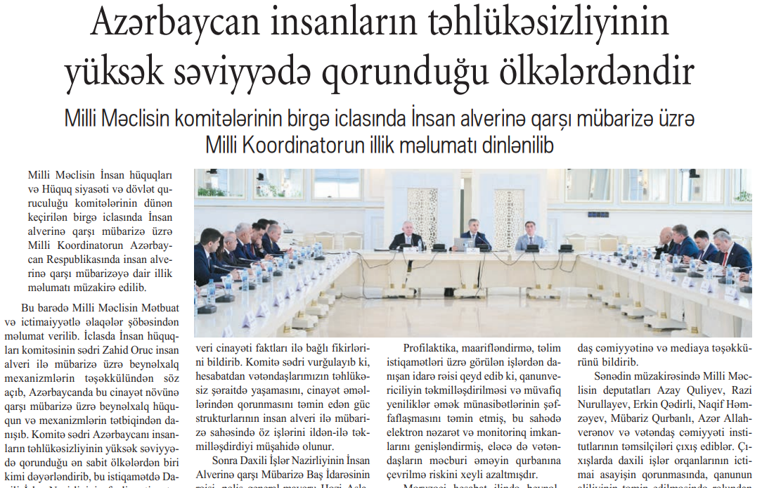
https://www.anl.az/down/meqale/azerbaycan/2025/may/947144(meqale).pdf

Slide 3
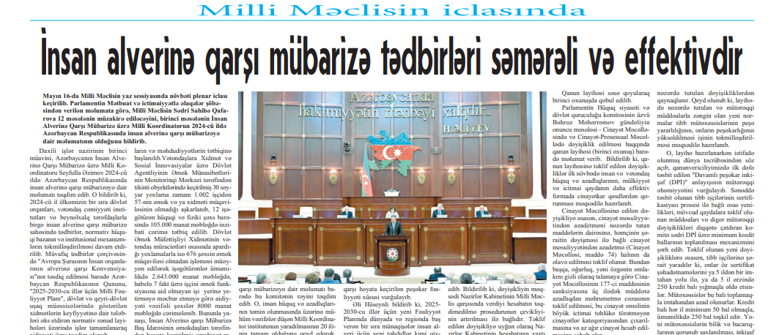
https://www.anl.az/down/meqale/azerbaycan/2025/may/948892(meqale).pdf

Slide 4
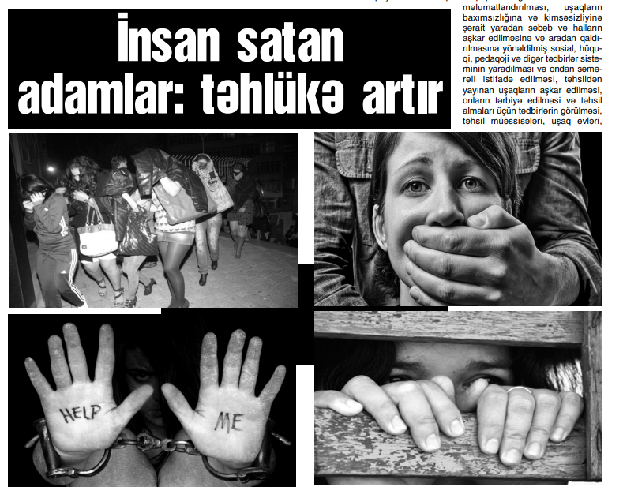
https://www.anl.az/down/meqale/ses/2025/may/946453(meqale).pdf

